Slide 1
2021年 盛群盃MCU創意大賽
since 2021/4/1

Slide 2
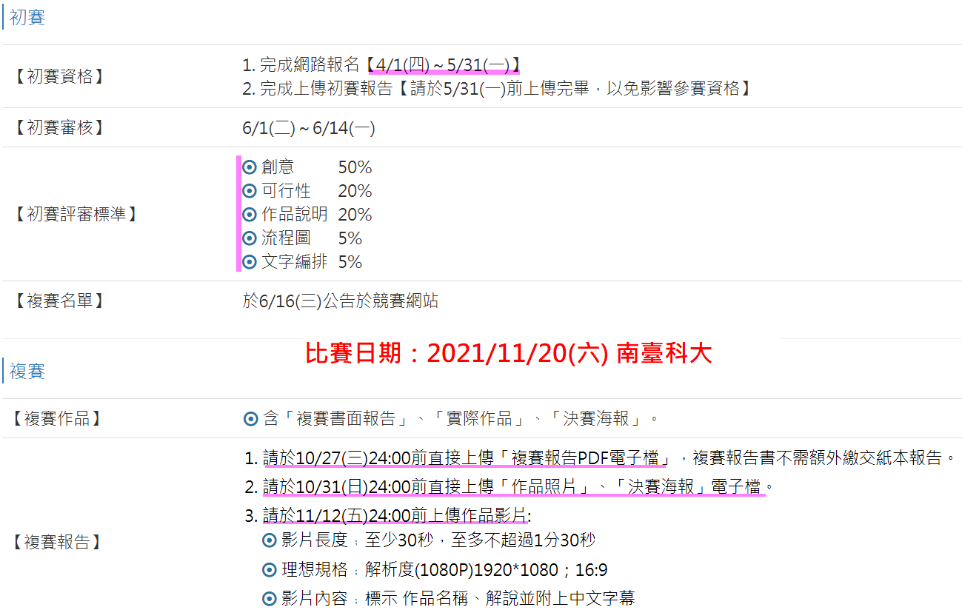
2021年 盛群盃MCU創意大賽

Slide 3
The most important milestone
Upload the preliminary report by 2021/5/31
Organizer examine preliminary report from 6/1 to 6/14
Organizer release the list of Semi-final contest on 6/16
Upload the semi-final report in pdf by 10/27
Upload the picture of competition work and poster by 10/31
Upload the demo movie of work by 11/12
The date of final contest is at 南台科大 on 11/20
Notes:
Prelimiary contest : 初賽
Semi-final contest : 複賽
Final contest : 決賽
Competition work : 參賽作品
Organizer : 主辦單位

Slide 4
What’s the name of this project ?
參考主題：
基於深度學習之物件辨識技術輔助四軸機械手臂進行抓取與整列功能開發
影像處理方法實作遙控系統
手部追蹤感測器之研製及其應用
基於視覺之手部追蹤與手勢辨識之研究
結合視覺之人機協同系統研發
應用於虛擬甘美朗之手部追蹤辨識系統
專題題目：
結合機器視覺與人機協作之災害應變系統
結合視覺AI與人機協作的抓取裝置
運用視覺AI達成人機協作之遙控系統
運用視覺AI之人機協作遙控系統
Notes:
5/14: 第一版專題題目：「結合機器視覺與人機協作之災害應變系統」

Slide 5

技術參考資訊

Slide 6
參考網站
MediaPipe Hands

Slide 7
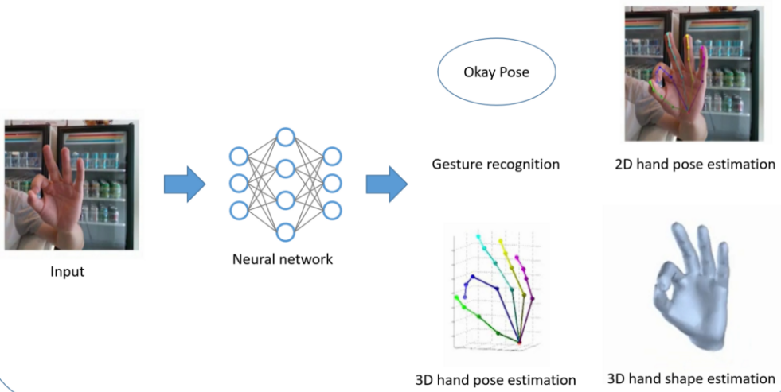
認識手勢追蹤系統：MediaPipe Hand與Oculus Hand Tracking
MediaPipe Hand追求的是在不同硬體裝置都可以通用的手勢追蹤系統。
Facebook在Oculus Quest上的手勢追蹤系統，透過軟硬體的良好配合，實現非常精確且穩定的手勢追蹤。但卻需要綁定特定硬體配置的精細追蹤系統
一般來說，這些與電腦系統溝通的方式都被稱為一種人機互動介面 (Human Computer Interface, HCI)。
市面上關於手勢的應用漸漸從以往的手勢辨識 (hand gesture recognition)往手姿態估測與追蹤 (hand pose estimation & tracking)發展。
電腦視覺 (Computer Vision) 指的是指用相機和電腦代替人眼對目標進行辨識、跟蹤和測量等，試圖建立能夠從圖像或者多維資料中取得有用資訊的人工智慧系統。這在電腦科學與資訊工程是一個很熱門的領域。
在手勢辨識與追蹤上，依照目標可以大致分成：
手勢辨識 (hand gesture recognition)
2D手姿態估測 (2D hand pose estimation)
3D手姿態估測 (3D hand pose estimation)
3D手型估測 (3D hand shape estimation)

Slide 8
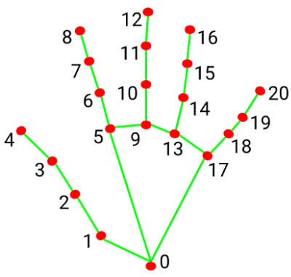
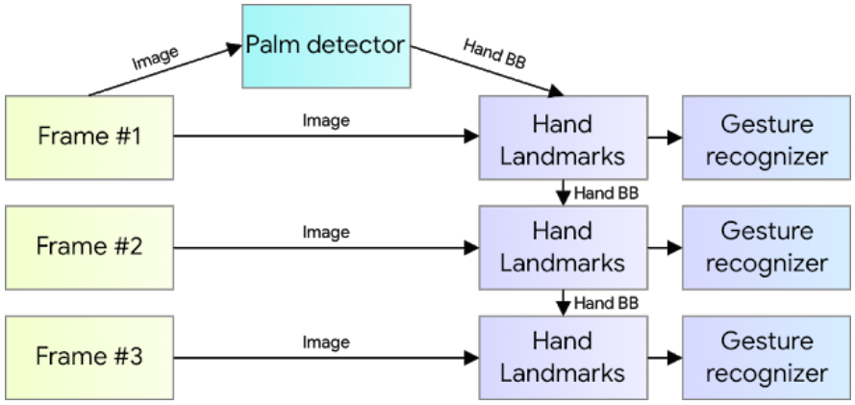
On-Device, Real-Time Hand Tracking with MediaPipe
Google近日發表了一個即時手勢追蹤的新AI模型。這款AI模型可分為3個部分，包括了手掌偵測模型BlazePalm、手部關鍵點模型，以及手勢辨識器。其中，BlazePalm可分析整幀影像、框出手掌範圍，因此就算握拳也不影響辨識，而手部關鍵點模型會評估BlazePalm剪裁的影像區域，產生高度逼真的3D手部關鍵點，最後，再由手勢辨識器依據關鍵點的分布，來分類手勢。
Google將這款模型實作於機器學習跨平臺框架MediaPipe上，在實驗中發現，這款模型光針對單幀影像，就能推論出一隻手的21個3D關鍵點，能夠即時追蹤手部和手指的動作，而且能在手機上就能執行。
一隻手的21個3D關鍵點
Hand perception pipeline overview

Slide 9
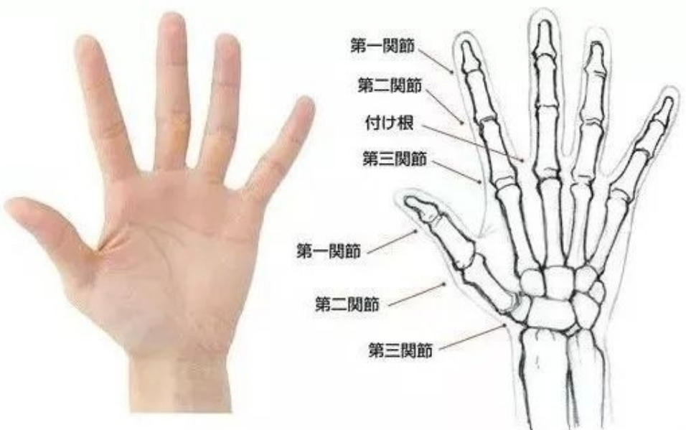
手怎麼畫？看這裡，超實用的手部畫法！
若每個手指都再加上指尖的一點，則每根指頭就各有四點，五根手指頭就有20點，再加上手腕上的一點原點，就是21點

Slide 10
On-Device, Real-Time Hand Tracking with MediaPipe
An ML Pipeline for Hand Tracking and Gesture Recognition
Our hand tracking solution utilizes an ML pipeline consisting of several models working together:
A palm detector model (called BlazePalm) that operates on the full image and returns an oriented hand bounding box.
A hand landmark model that operates on the cropped image region defined by the palm detector and returns high fidelity 3D hand keypoints.
A gesture recognizer that classifies the previously computed keypoint configuration into a discrete set of gestures

Slide 11
谷歌推出基於AI的開源手勢識別算法，可識別單手21個骨骼點

